Slide 1
Nervecellers opbygning

Slide 2
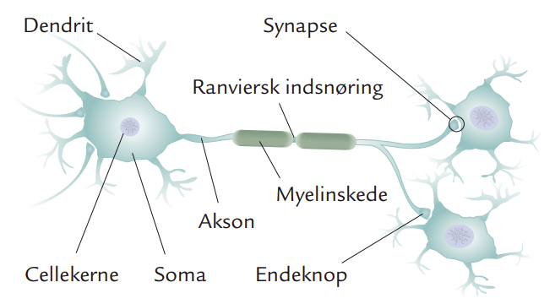
Neuroner
Består af flere forskellige elementer, som hver har en bestemt funktion:
  Dendritter – udløber fra soma og opfanger nerveimpulser.
  En cellekrop kaldet soma – indeholder cellekernen mm. Og kan opfange nerveimpulser.
  Akson – den del der forbinder soma med endeknopper.
  Myelinskeder – omslutter aksonet og isolerer det.
  Endeknopper – der hvor et andet neuron kobles på (kaldes synapsen)
Neuroner kan se meget forskellige ud, men deres grundopbygning er den samme.

Slide 3
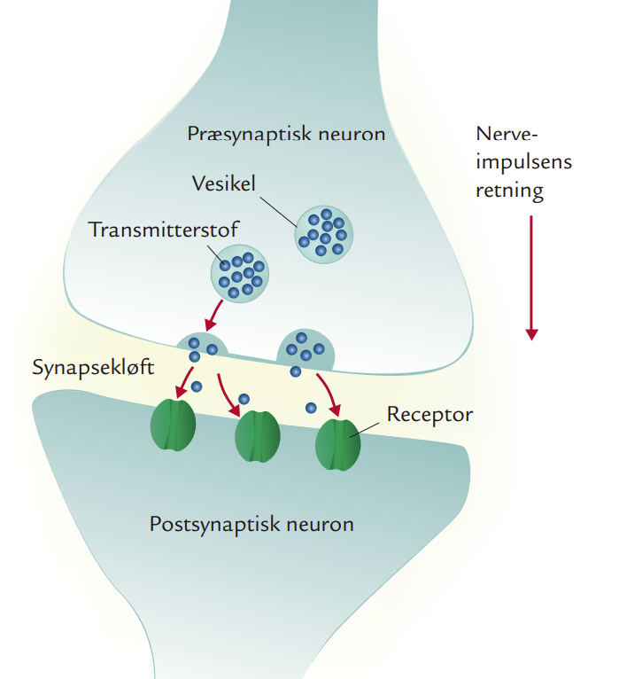
Synapsen - membrantransportproces
Det område, hvor to nerveceller møder hinanden og overfører nerveimpulser til hinanden kaldes for synapsen.
Det er en kløft mellem to nerveceller, og den består af 2 dele:
  1. Den præsynaptiske del (afsenderen).
    Her kommer nerveimpulsen fra via transmitterstoffer.
    Transmitterstofferne udsendes til synapsekløften.
  2. Den postsynaptiske del (modtageren).
    Modtager transmitterstofferne fra synapsekløften, hvor de finder de korrekte receptorer.
Det der foregår er derfor exocytose.

Slide 4
Øvelse: Tegn en synapse og en neuron
I skal nu gå sammen 2-2 (eller måske lidt flere), og så skal I tegne henholdsvis en neuron og en synapse.
I skal prøve uden hjælp fra bog eller power point, at tegne de to dele (altså en neuron og en synapse).
I skal prøve at få så mange fagbegreber med som muligt.
Når I er færdige, så skal I tjekke jeres tegninger med bogen og indsætte de korrekte fagbegreber – har I fået dem korrekt?
Vi samler op på figurerne, hvis I har fundet dem svære.

Slide 5
Gliaceller
En gliacelles funktion er afhængig af, hvor de findes henne i nervesystemet.
Hvirveldyr har en stor mængde myeliniserede neuroner, og det har hvirvelløse dyr ikke (de har stort set ingen).
Myelinceller/myelinskeder: Er fedtholdige og er svøbt rundt om aksonet i en proces der kaldes for myelinisering. Når de hedder myelinskeder virker de som isolering, der øger impulshastigheden.
Blod-hjernebarriereren: Gliaceller i hjernen og de fungerer som et filter, som forhindrer skadelige stoffer i at komme ind fra blod til hjernen.
Mikrogliaceller: Findes i immunforsvaret og de fjerner defekte celler og fremmede stoffer.

Slide 6
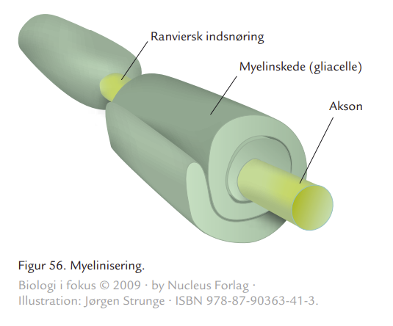

Slide 7
Cellemembranen – hvad består den af?
Cellemembranen er stort set ens hos alle organismer.
Opbygningen af den generelle cellemembran er som følgende:
  Et dobbeltlag af fosfolipider og to hydrofobe (vandhadende) fedtsyrer og en hydrofil (vandelskende) fosfatdel.
I fosfolipidlaget sidder der desuden nogle membranproteiner, som har mange forskellige funktioner. Fx transport af stoffer gennemmembranen.
Hos eukaryoter sidder der desuden kolesterolmolekyler, som stabiliserer membranen – som ellers er blød og løst sammenhængende.

Slide 8
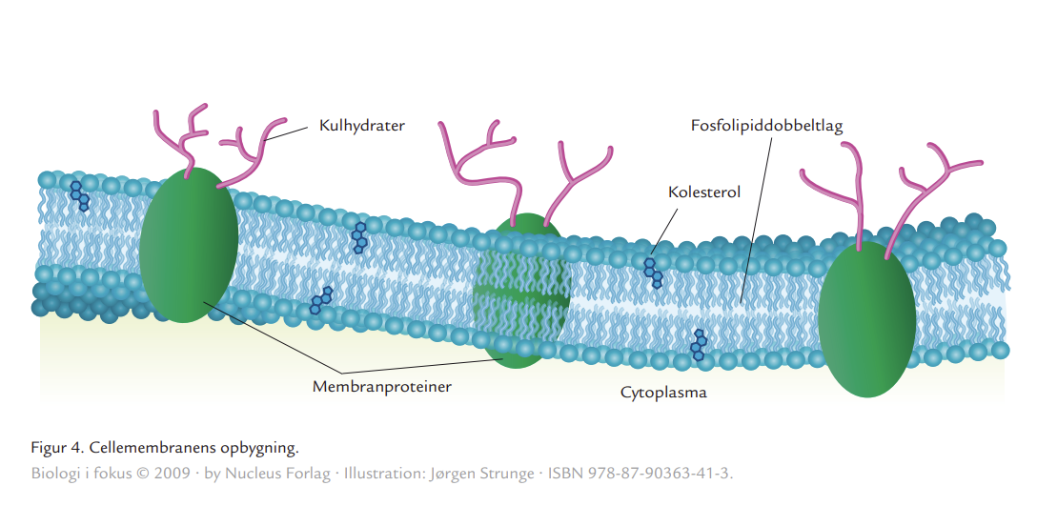

Slide 9
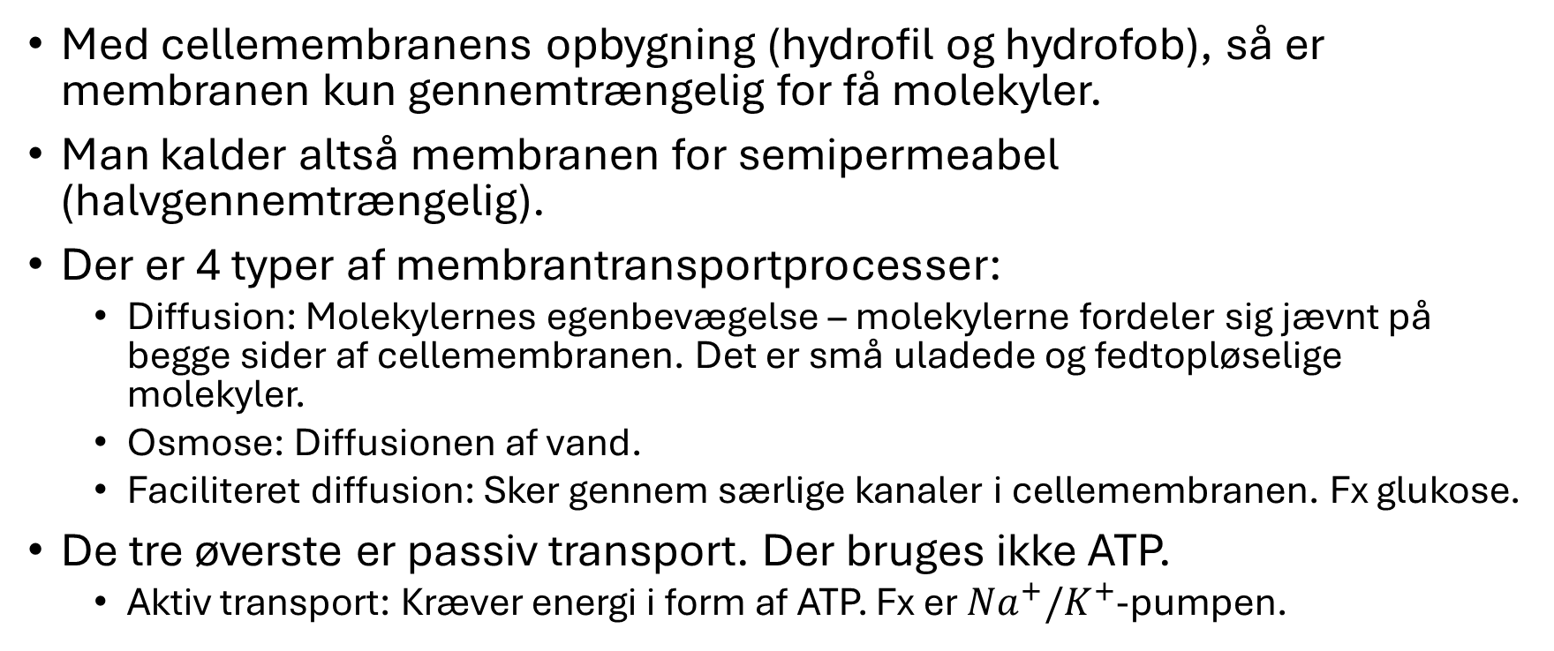
Cellemembrantransportprocesser
Med cellemembranens opbygning (hydrofil og hydrofob), så er membranen kun gennemtrængelig for få molekyler.
Man kalder altså membranen for semipermeabel (halvgennemtrængelig).
Der er 4 typer af membrantransportprocesser:
  Diffusion: Molekylernes egenbevægelse – molekylerne fordeler sig jævnt på begge sider af cellemembranen. Det er små uladede og fedtopløselige molekyler.
  Osmose: Diffusionen af vand.
  Faciliteret diffusion: Sker gennem særlige kanaler i cellemembranen. Fx glukose.
De tre øverste er passiv transport. Der bruges ikke ATP.
  Aktiv transport: Kræver energi i form af ATP. Fx er ${Na}^{+}/K^{+}$-pumpen.

Slide 10
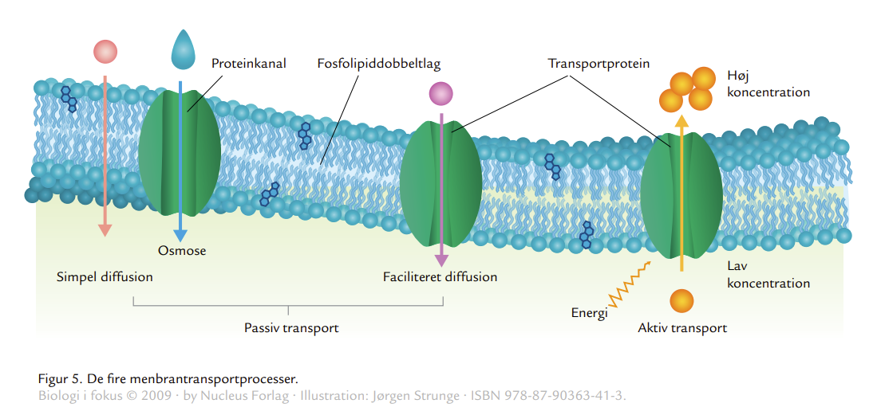

Slide 11
Hvorfor skal vi vide noget om cellemembranen?
Cellemembranen er vigtig i forbindelse med videresending af nerveimpulser/signaler fra en synapse til en anden.
Når nerveimpulsen skal videre, så skal transmitterstoffer enten koble sig på kanaler/receptorer på postsynapsen eller i forbindelse med at blive udsendt fra vesiklerne i præsynapsen.

Slide 12
Nervecellers iongennemtrængelighed
En nerveimpuls består dels af et elektrisk signal og dels et kemisk signal.
  Det elektriske signal: kan opstå fordi der er en spændingsforskel igennem neuronens membran. Dette skyldes en forskel i ionkoncentrationen inden i og uden for neuronet.
  Det kemiske signal: Molekyler og transmitterstoffer.
Alle molekyler, inklusiv ioner, har egenbevægelser og over tid betyder det, at de vil fordele sig ligeligt på hver side af den semipermeable membran, hvis denne tillader det.
Det er dog meget forskelligt, hvilke ioner der kan komme nemt igennem og hvilke der ikke kan.

Slide 13
Ionkanaler
Ionkanaler: Kan ses som en dør/port, hvor ioner kan slippe igennem. Ionerne vil flytte fra den høje koncentration mod den lave for at skabe ligevægt. Denne proces kaldes for faciliteret diffusion.
4 typer ionkanaler:
  1. Lækagekanaler – altid åbne. Findes overalt i neuronets membran. Vigtig for hvilemembranpotentialet.
  2. Spændingsstytrede kanaler – åbnes kort, når der sker ændring i spændingen igennem nervecellemembranen, fx langs aksonet.
  3. Receptorstyrede kanaler – åbnes når receptoren aktiveres af et nervesignalstof (transmitterstof).
  4. Strækaktiverede kanaler – åbnes ved tryk, stræk eller temperaturændringer fx sanseceller.

Slide 14
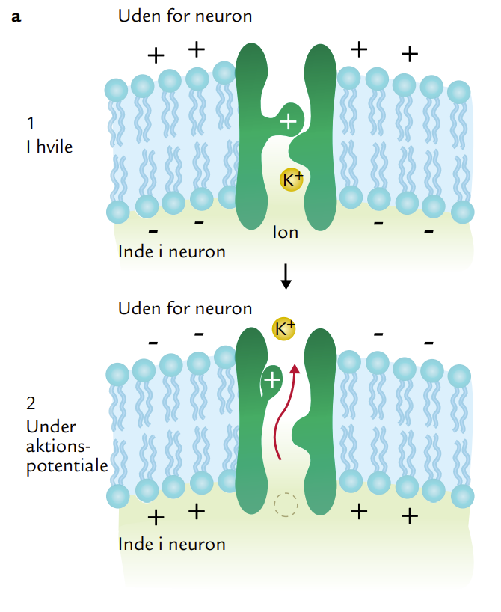
Ionkanaler og depolariseing
Ionkanaler er ofte ionspecifikke. Nogle kan være konstant åbne, mens andre skal stimuleres for at åbne sig.
I hvile: Der er ikke kommet en nerveimpuls (aktionspotentiale) og dermed er ionkanalen lukket.
Depolarisering: Her gennemgår cellen et skift i den elektriske ladningsfordeling. Dette resulterer i, at der er en mindre negativ ladning inde i cellen end uden for cellen.

Slide 15
Øvelse: Tegn en spændingsstyret ionkanal
Tegn i fællesskab figur 57, og diskutér de forskellige elementer der hører med, fx depolarisering og repolarisering.
Vi samler op på det fælles – måske en eller flere har lyst til at forklare figurerne.

Slide 16
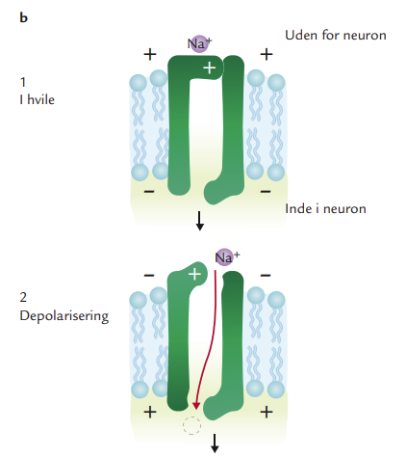
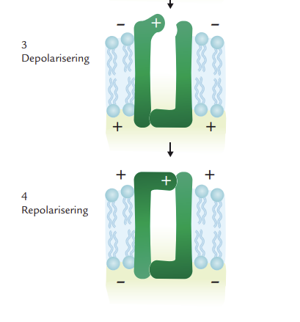

Slide 17
Ionpumper
Der sidder i neuronets membran mange ionpumper, særligt af den type vi kalder for natrium-kalium-pumpen.
Ionpumper bruger energi i form af ATP til at få processen til at fungere.
Natrium/kalium-pumpen: molekyler der via aktiv transport flytter 3 Na+ ud af cellen og 2 K+ ind under forbrug af 1 ATP.
  Dette betyder, at der er en høj koncentration af natrium uden for nervecellen og en høj koncentration af kalium indeni nervecellen.
  Der pumpes altså flere positive ioner ud af cellen end der kommer ind.
  Dette bevirker, at der er en spændingsforskel gennem membranen, og dermed er nervecellens indre negativt i forhold til ydersiden.
Hvilemembranpotentialet: den spændingsforskel, der er i mennesket, når der er lidt mere negativt end positivt.

Slide 18
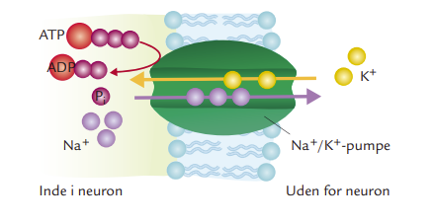
Ionpumper: Natrium/kalium-pumpen

Slide 19
Aktionspotentialet
Aktionspotentialet består af flere dele, som kommer i en bestemt rækkefølge. Det er denne rækkefølge, som udgør aktionspotentialet.
1. En nerveimpuls startes ved at dendritområdet eller soma påvirkes. Stimuleringen bevirker, at membranen nu er mere gennemtrængelig for Na⁺-ioner, da flere Na⁺-kanaler åbnes kortvarigt.
2. Na⁺-ioner strømmer ind og det er denne indstrømning, som ændrer spændingen gennem membranen fra negativ til positiv = der sker en depolarisering af membranen.
3. Depolariseringen får lukkede K⁺-ionkanaler til at åbne sig og K⁺-ioner strømmer ud af neuronet.
4. Dermed sker der en repolarisering af membranen og den kommer tilbage til sit udgangspunkt på -70 mV.
Ionstrømningerne sker via facilitereret diffusion og kræver ikke ATP, men kanalerne kan ikke åbnes med det samme efter et aktionspotentiale og derfor kan impulsen ikke løbe baglæns.

Slide 20
Aktionspotentialet
Natrium/Kalium-pumperne har konstant pumpeaktivitet, og dette sørger for at genoprette ion-ubalancen hurtigt, hvilket er en forudsætning for, at neuronet kan opnå nyt aktionspotentiale => ny nerveimpuls sendes afsted.
Aktionspotentialet tager kun få millisekunder.
Forudsætningen for at aktionspotentialet udløses er, at påvirkningen er tilstrækkelig nok til, at den rammer tærskelværdien på -55 mV.

Slide 21
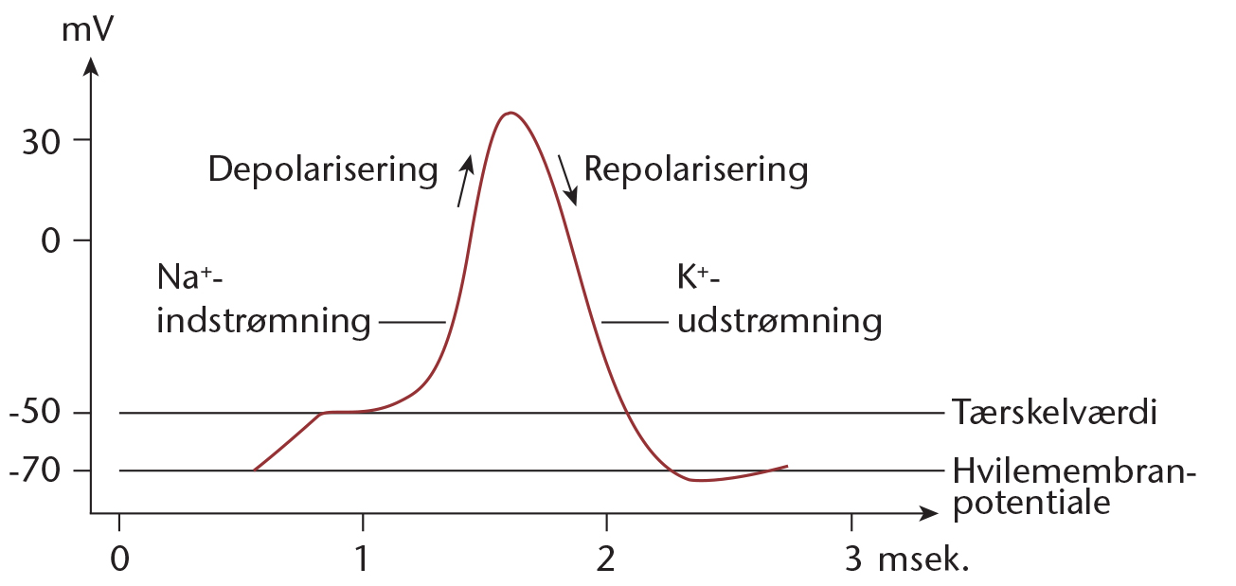

Slide 22
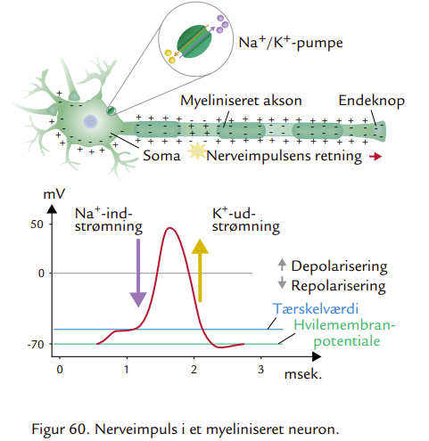

Slide 23
Saltatorisk ledning
I de celler, som har myelinskeder, der løber strømmen ikke kontinuerligt igennem hele aksonet.
Det er kun indsnøringerne mellem myelinskederne, at der opstår et aktionspotentiale.
Impulserne hopper dermed fra indsnøring til indsnøring = saltatorisk ledning.
  Sker ved en depolarisering i én indsnøring tiltrækker nogle af de negativt ladede ioner fra den næste indsnøring.
  Derved skabes der en mindre spændingsforskel i det næste område, og så sker der en ny depolarisering.
  Dette betyder, at strømmen ledes meget hurtigere igennem aksonet.

Slide 24
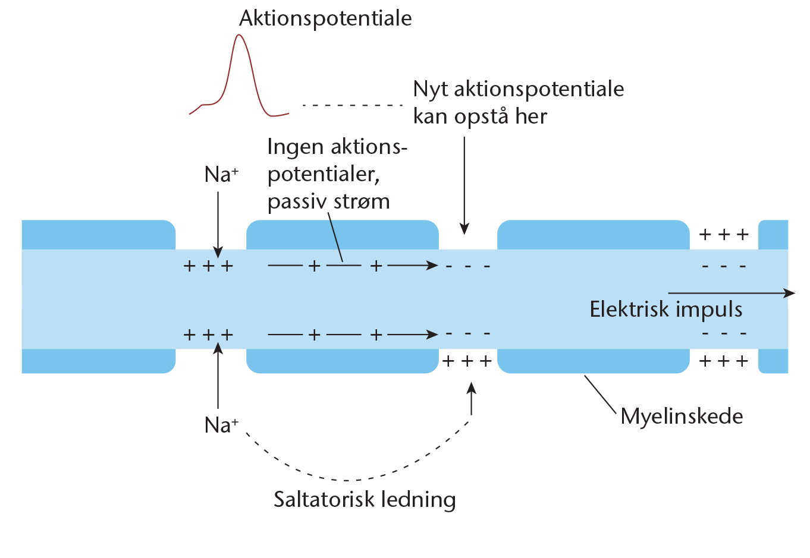

Slide 25
Nerveimpulser og transmitterstoffer
Hvis nerveimpulsen kommer over -55 mV, så sker aktionspotentialet. Hvis dette sker, så forplanter det sig som en løbende strøm igennem hele aksonet.
Til slut vil impulsen nå en eller flere endeknopper, hvor spændingsændringen påvirkes af en anden type ionkanal, nemlig Ca⁺-kanaler. Når dette sker sættes der gang i nogle vesikler, som indeholder transmitterstoffer. Der sker exocytose og transmitterstofferne kommer ud i synapsekløften.
Transmitterstoffer er nødvendige i nerveimpulsoverførelsen, da neuronerne ikke rører ved hinanden, og dermed kan det elektriske signal ikke komme videre. Derfor er det kemiske signal nødvendigt til at overføre nerveimpulsen fra én synapse til én anden.
Jo større mængde af transmitterstoffer der udskilles samtidig, jo større er chancen for, at impulsoverførelsen bliver til noget.
Hvis der er meget transmitterstof tilstede, så vil der åbne sig en masse receptorstyrede ionkanaler.

Slide 26
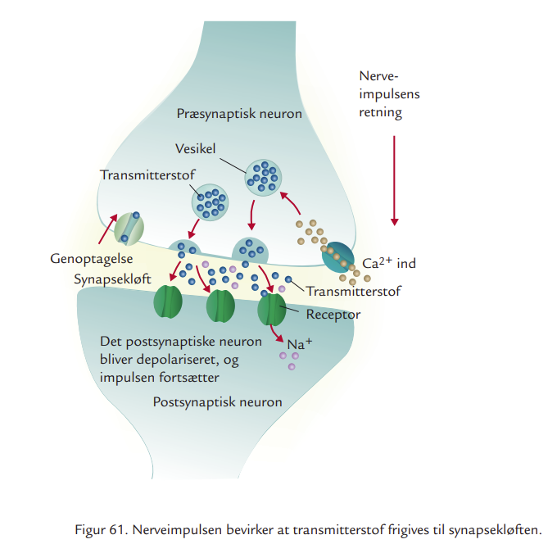

Slide 27
Transmitterstoffer
Hovedformålet: at videregive en nerveimpuls i synapsekløften.
Der findes dog mange forskellige transmitterstoffer til de forskellige dele i nervesystemet.
Man kender til ca. 120 forskellige transmitterstoffer, og det som de har til fælles er, at de dannes af nervecellerne som de skal udskilles fra.
Mange transmitterstoffer er helt almindelige forbindelser, som indtages med fx føden og muligvis modificeres en smule, og mange har desuden andre funktioner såsom hormoner.
De fleste transmitterstoffer er lavmolekylære neurontransmittere såsom aminosyrer eller aminosyrederivater (altså dannet fra en aminosyre). Ellers kan de være gasser (meget få) og en del er desuden peptider (en organisk, kemisk forbindelse).

Slide 28
Transmitterstoffer pt.2
Når de har udført deres hovedformål, hvad så?
  Nogle bliver optaget og genbrugt i neuronet de kom fra.
  Visse spaltes af enzymer inden de bliver genoptaget.
  Andre genbruges ikke, men nedbrydes af enzymer i synapsen eller i modtagerneuronet.
Det samme transmitterstof kan binde sig til forskellige receptorer forskellige steder i nervesystemet, og det er resultatet af denne binding, som vil afgøre, hvad det er for et transmitterstof, hvor det bindes henne og hvor i nervesystemet.
Mange transmitterstoffer har i hørt om før – kig på figur 22 på s. 26 i jeres bog og snak sammen om, hvilke i kender til.

Slide 29
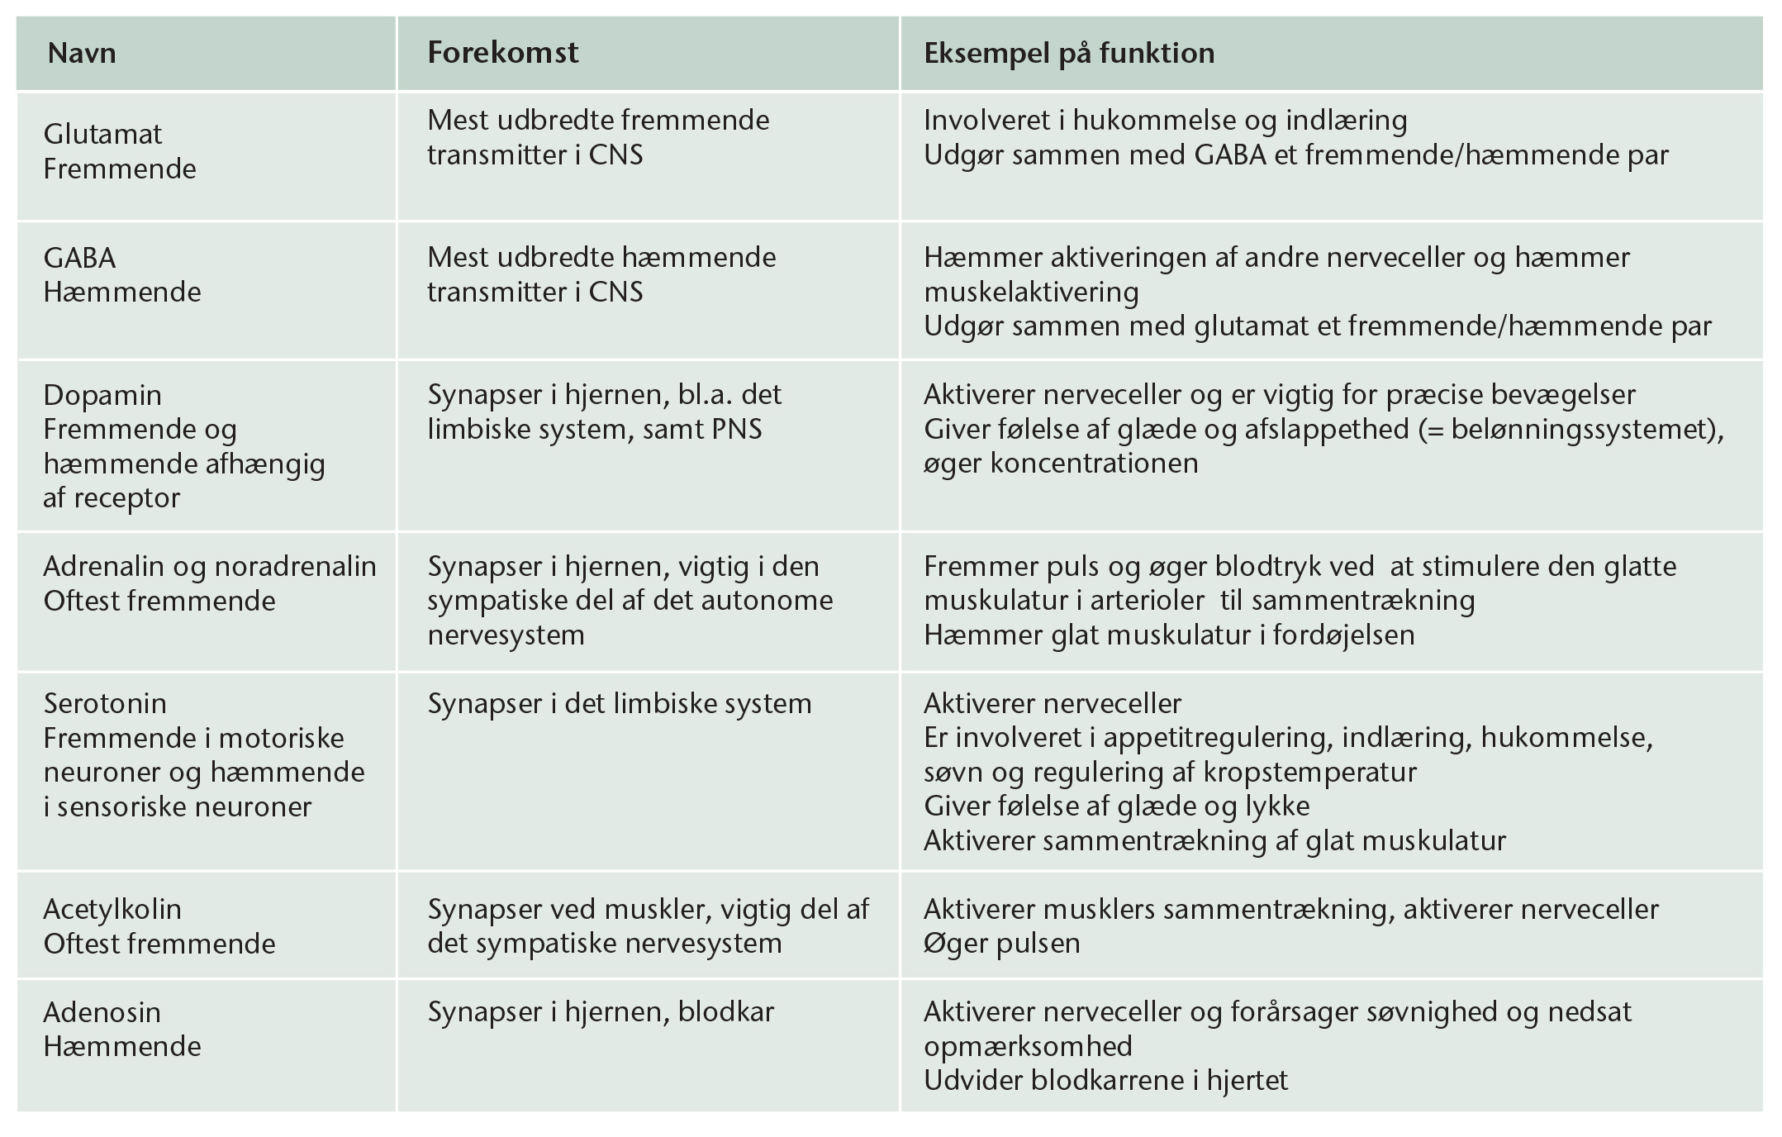

Slide 30
Transmitterstoffer pt. 3
Transmitterstoffer har indflydelse på forskellige funktioner og egenskaber – det kan både være for sig selv og sammen med andre.
Nogle typer af medicin og rusmidler kan påvirke det, som normalt foregår i synapsen.
Man skelner mellem stoffer, der virker som antagonister og stoffer, der virker som agonist.
Agonist: er enten selv transmitterstoffet eller et stof, der minder meget om et bestemt transmitterstof. Det forøger den virkning, som transmitterstoffer normalt har.
Antagonist: er forskellige fra transmitterstoffet, men kan binde sig til transmitterstoffets receptorer og blokere dem. Derfor formindskes den virkning, som transmitterstoffet normalvis har.

